Slide 1
PPT
Prozessplanung an Förderschulen
CC BY-NC-ND ISB

Slide 2
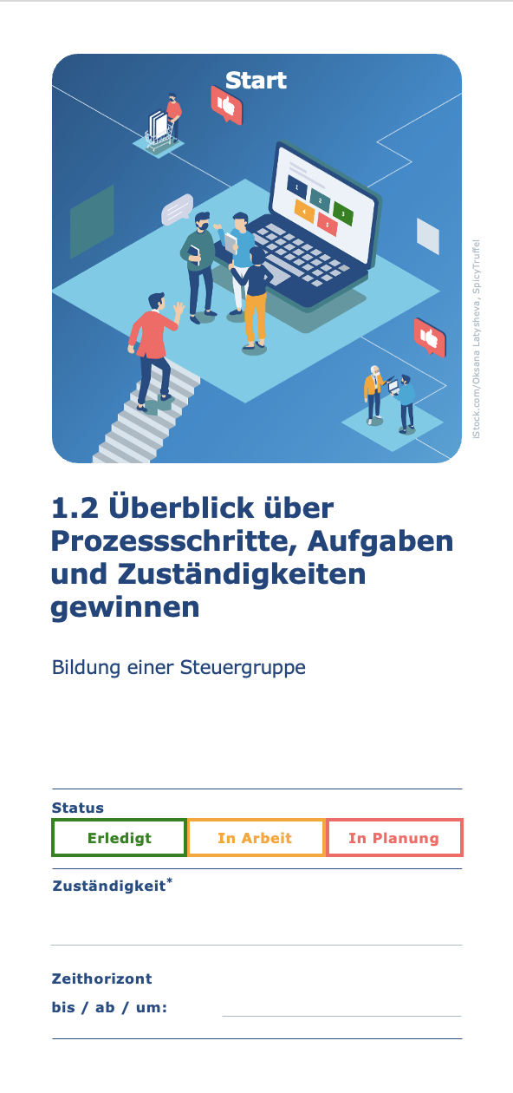
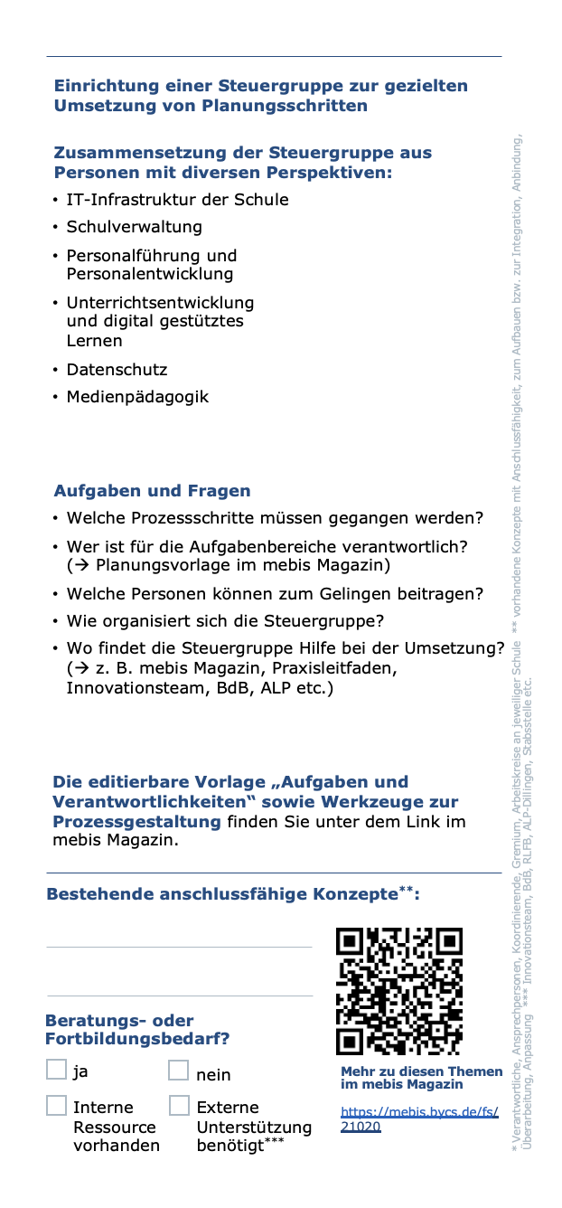
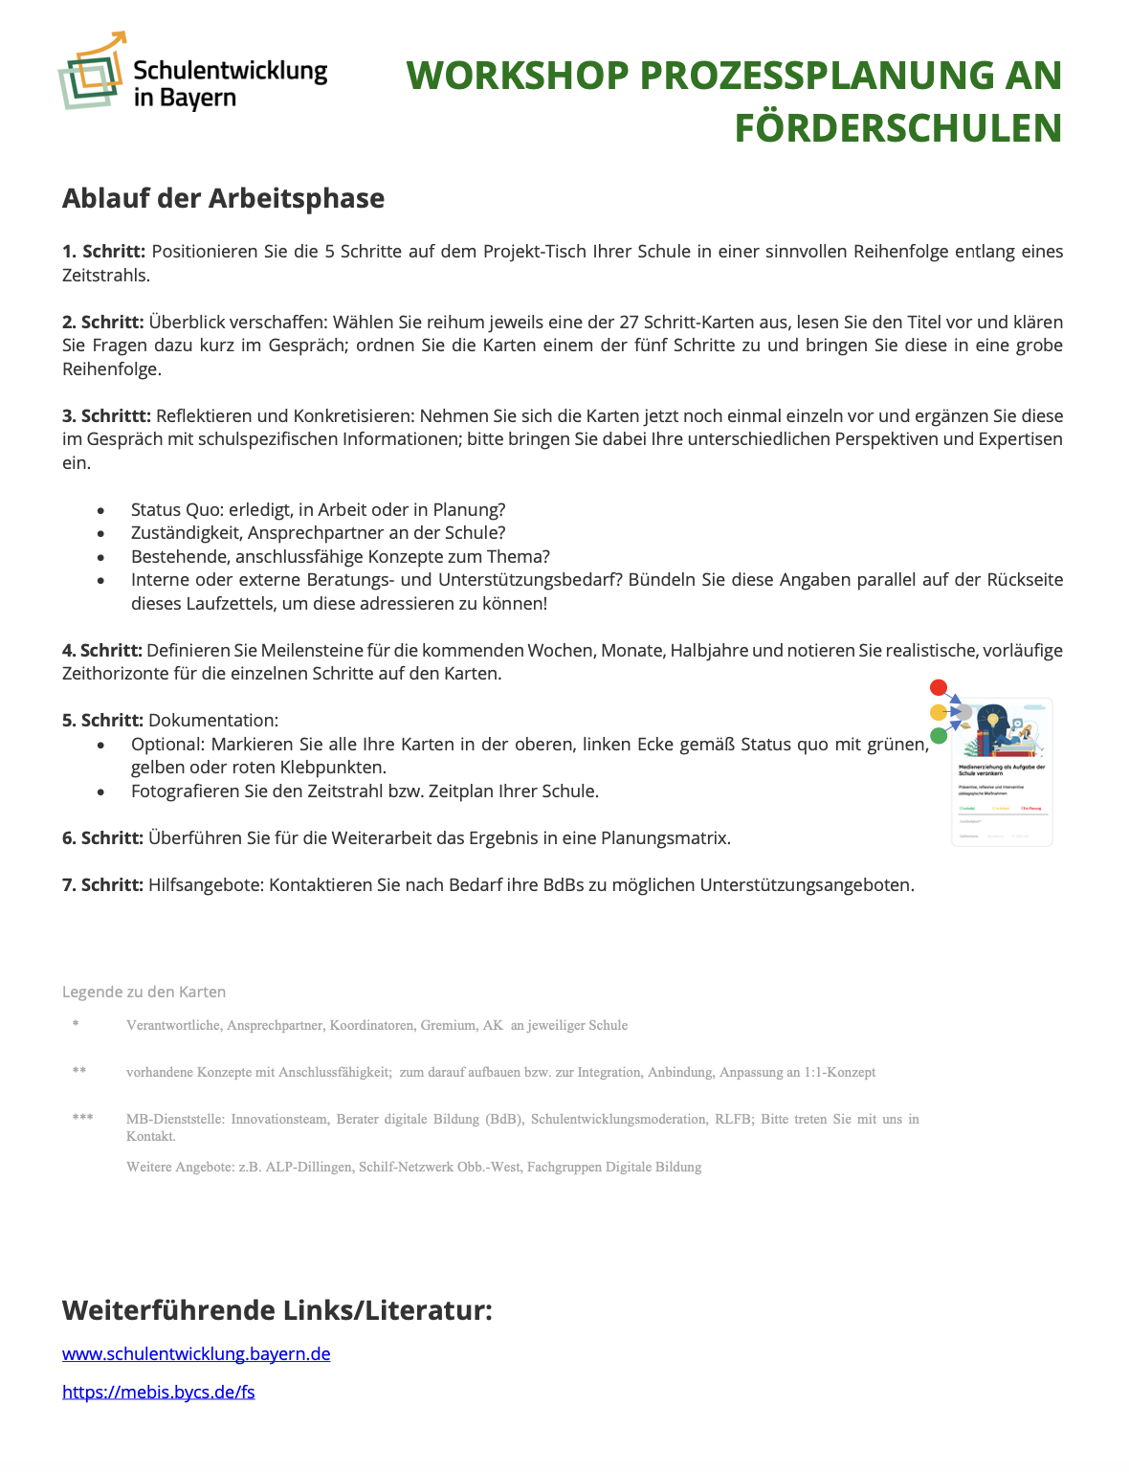






Ihr Material
1 x großer Tisch pro Schule
5 x Schritte-Karten
27 x Teilschritt-Karten
1x Ablaufübersicht

Slide 3
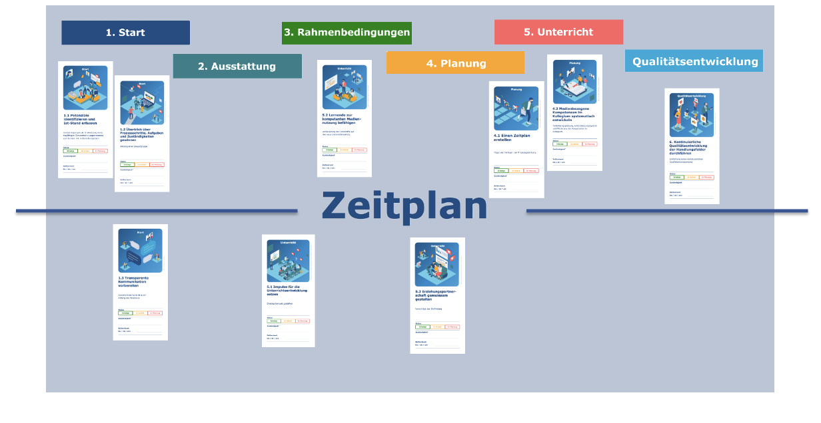
Ihre Aufgaben – in Kürze
5 Schritte zeitlich einordnen
Teilschritte kennen lernen auf
Zeitstrahl verorten
Teilschritte reflektieren und konkretisieren
Zeitplan erstellen, Meilensteine definieren
Unterstützungs- + Vernetzungsbedarfe notieren

Slide 4

Ihre Aufgaben – in Kürze

Slide 5
Individuelle Standortbestimmung
Teil 1: Wo stehen wir bei diesem Thema?

Slide 6

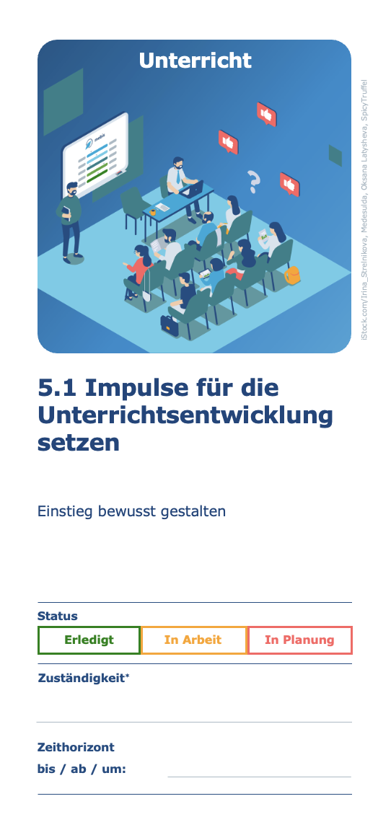
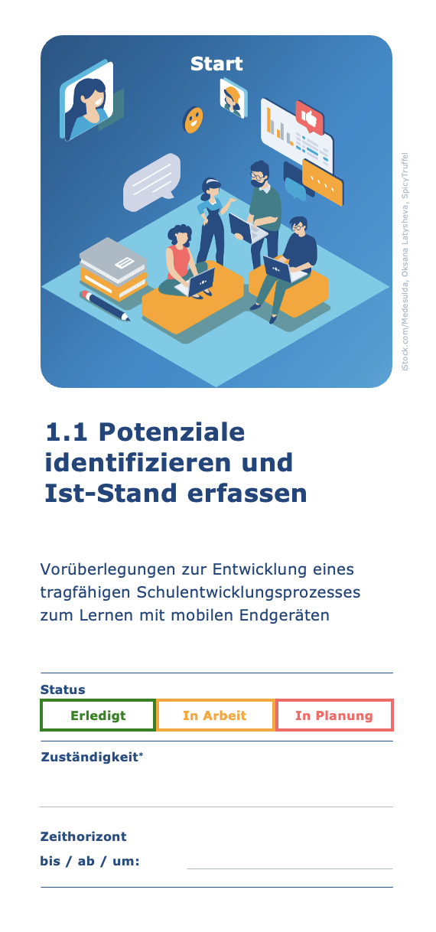
Dokumentation und Reflexion

Slide 7

Individuelle Standortbestimmung
Teil 1:
Wo stehen wir bei diesem Thema?
Teil 2:
Wo sehen wir bei uns Expertise? Wo können wir andere Schulen unterstützen?

Slide 8
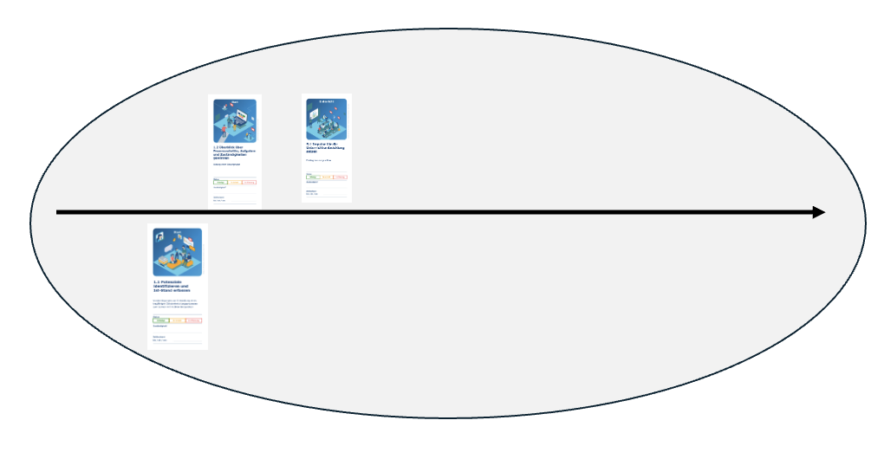

Gallery Walk
Eigener Tisch
Andere Schulen

Slide 9
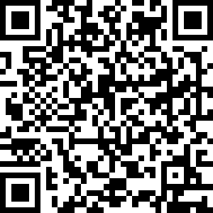
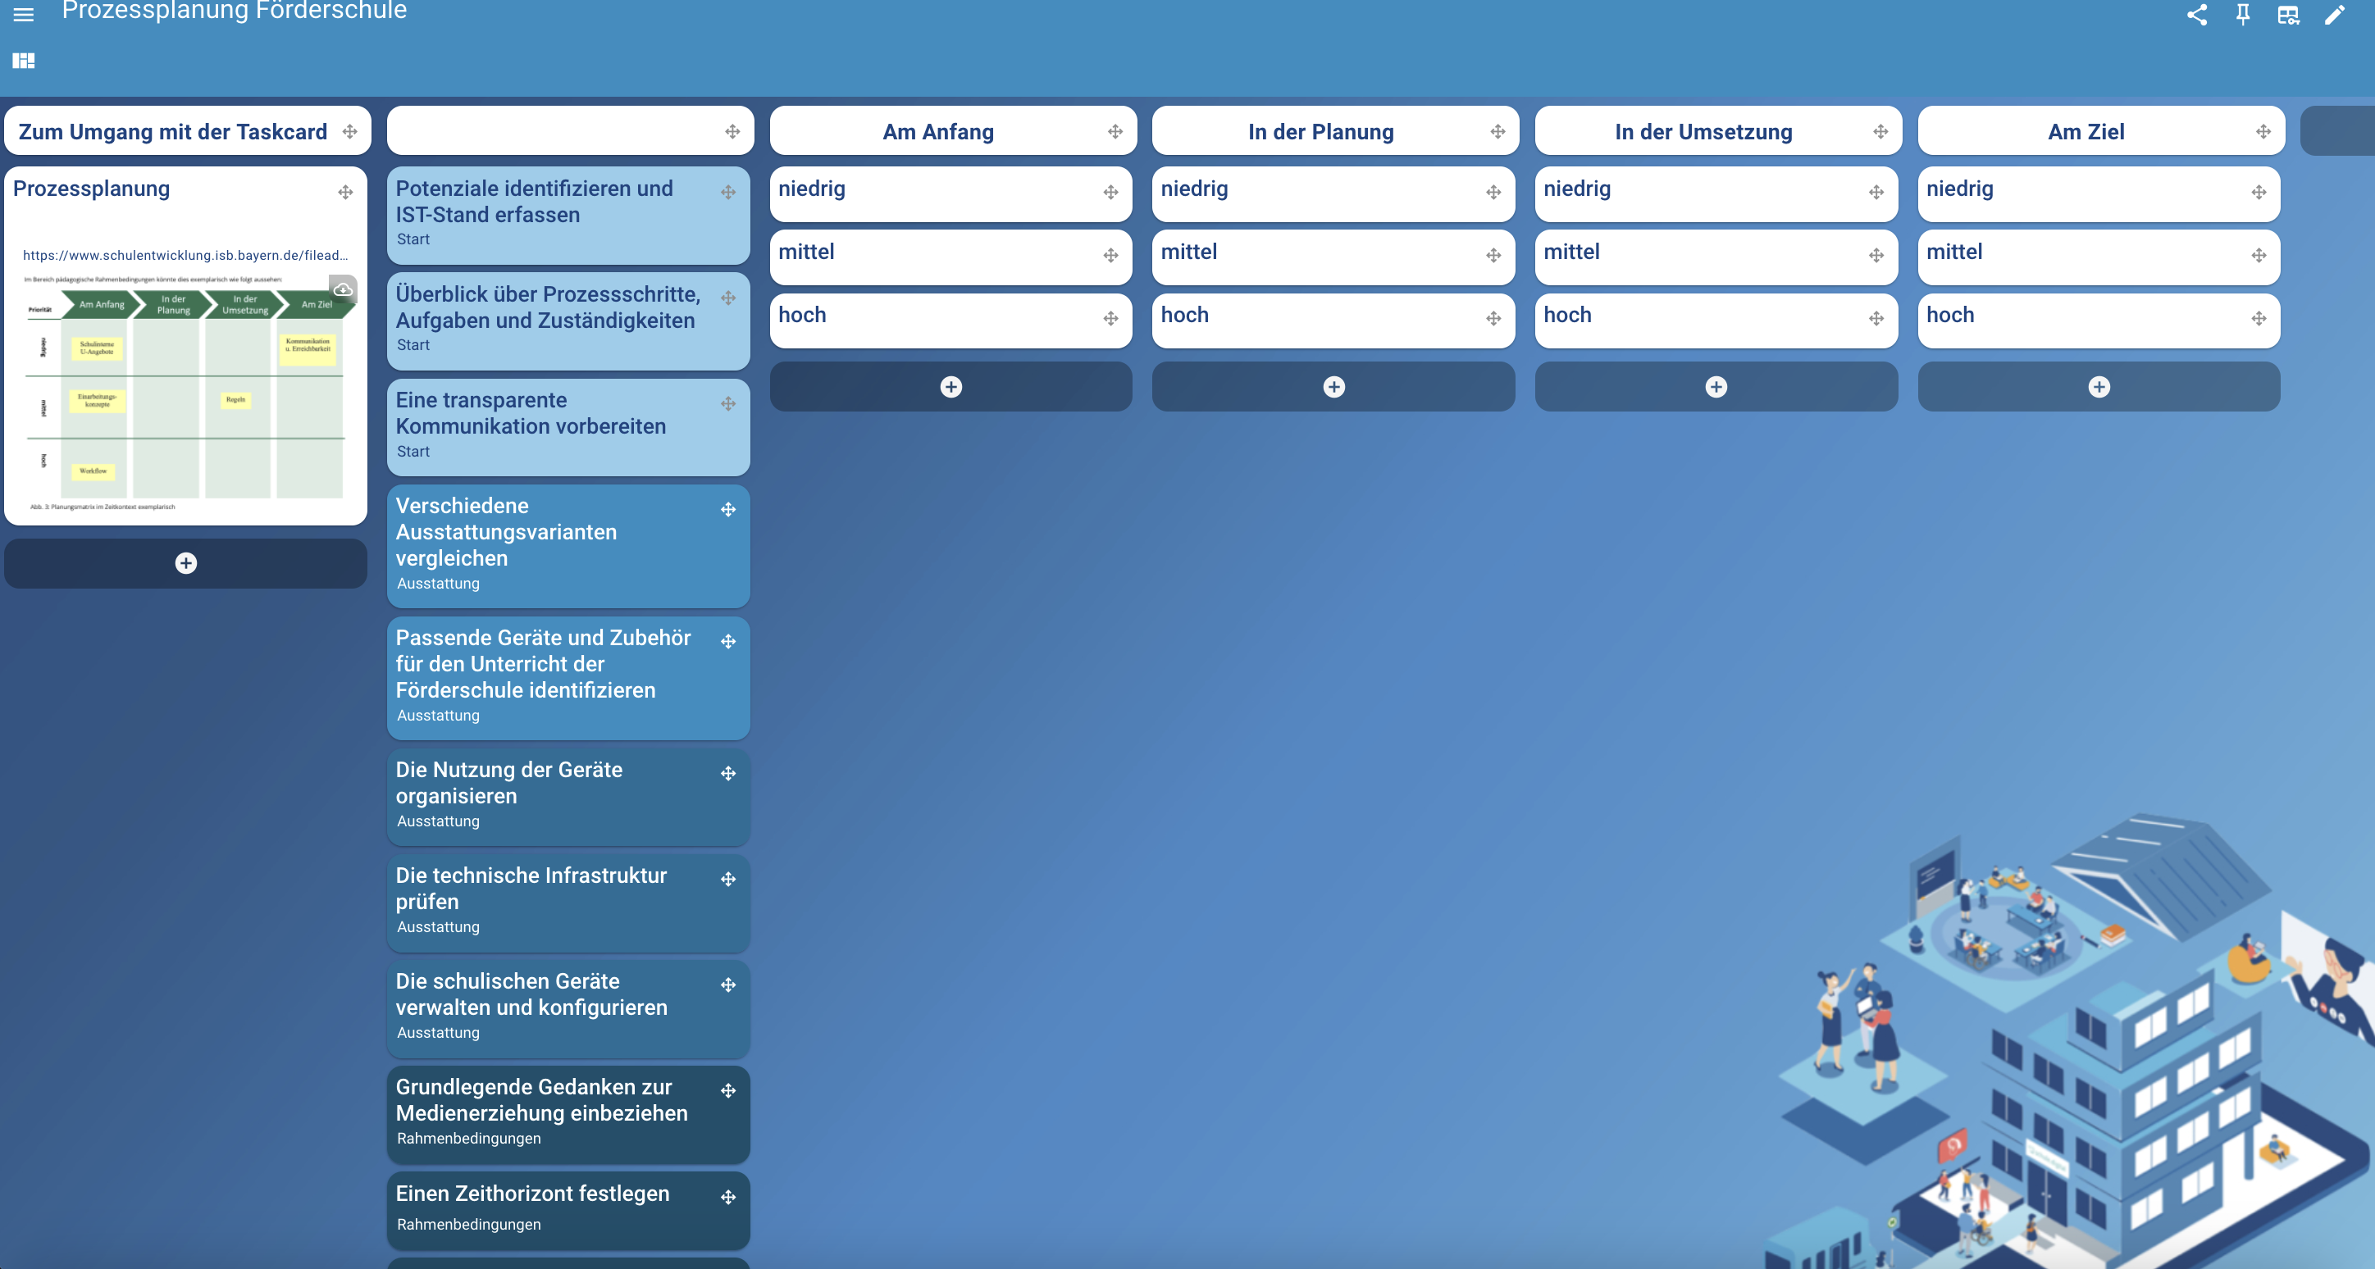
Digitale Dokumentation

